Slide 1
Bonjour!
Le club des Entrepreneurs
du CNAM
vous souhaite
la bienvenue

Slide 3
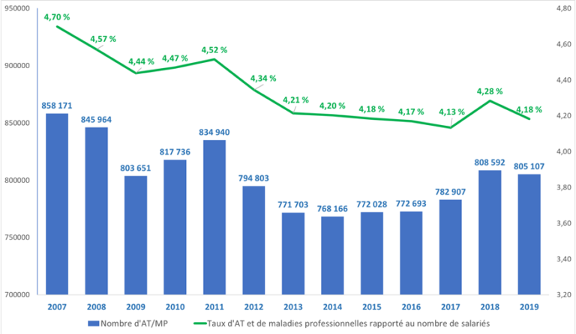
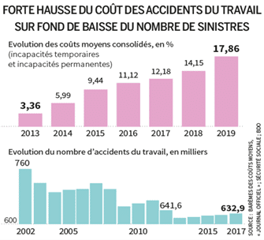
2,2 millions de travailleurs, soit 5 000 personnes par jour (BIT)
Les dangers et risques éliminés grâce à l’automatisation
les nouvelles technologies ont aussi créé de nouveaux risques
La Prévention des risques représente un enjeu considérable
(source : assurance maladie)
Notes:
En 2016, un rapport du BIT révélait que 2,2 millions de travailleurs dans le monde mouraient chaque année dans le cadre de leur travail, à la suite d’un accident du travail ou d’une maladie professionnelle, soit 5 000 personnes par jour.
Les dangers et risques plus traditionnels ont reculé ou ont été éliminés, par exemple grâce à l’automatisation des installations, les nouvelles technologies ont aussi créé de nouveaux risques
La Prévention des risques représente un enjeu considérable compte tenu du nombre d'accidents du travail et des maladies professionnelles

Slide 4
Le coût d'un AT (accident du travail) .
Le coût direct représente le montant des frais pris en charge par la cotisation AT/MP.
Le coût indirect concerne les dépenses assumées en totalité par l'entreprise.
Il peut représenter entre 3 et 5 fois la valeur du coût direct
AT avec arrêt | Coûts directs et indirects
AT + 24H à 1 semaine | 3800€
AT + 1 semaine à 3 mois | 25000€
AT + 3 mois | 93000€
Décès du salarié | 612000€
Le temps de traitement administratif du sinistre
Le temps de convalescence du blessé
La casse éventuelle de matériel
Le retard de livraison, de production, de projet etc.
Perte potentielle de contrats
Le coût éventuel de formation du remplaçant
L’image de marque de votre entreprise
...

Slide 5
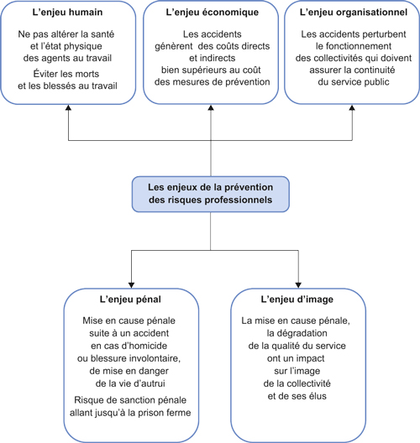
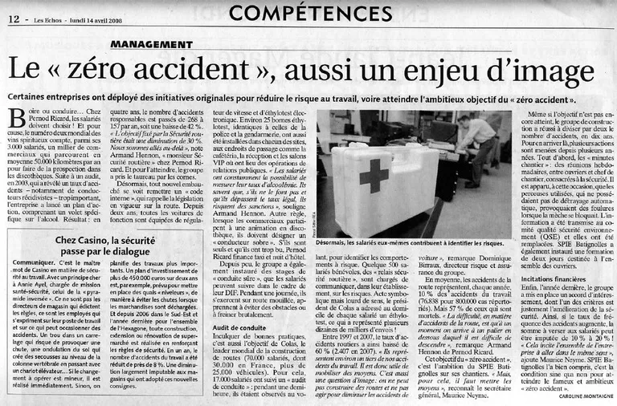

Slide 6
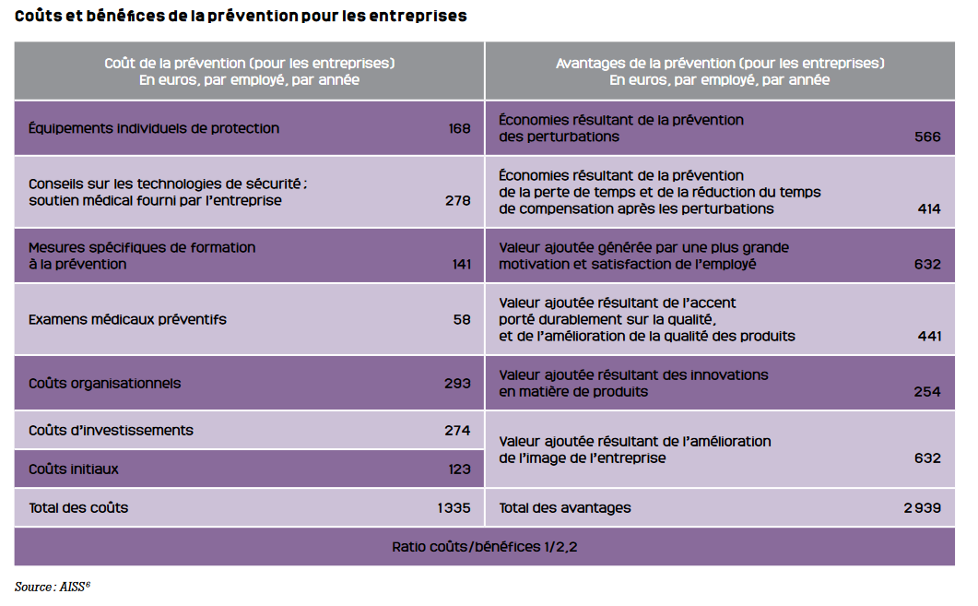
La prévention des risques professionnels est-elle un obstacle à l’efficacité économique ?
Calcul du rapport coût/bénéfice de la prévention
conséquences financières évitées du fait de la non-survenue d’accidents ou de maladies professionnels
→ les investissements visant à améliorer les conditions de travail procurent des avantages directs en termes microéconomiques
2011 par l’Association internationale de la Sécurité sociale (AISS) auprès de 300 sociétés dans 15 pays
rendement de 2,2.
Autrement dit, les entreprises peuvent espérer un retour potentiel de 2,20 euros pour chaque euro investi, par année et par salarié

Slide 7
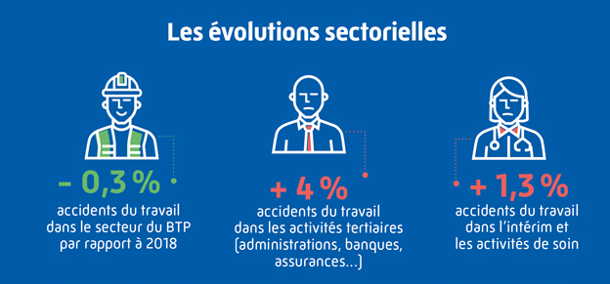
2019 : perte d’environ 46 millions de journées de travail
→ Coûts indirects : turn-over, à la baisse de productivité, à l’absentéisme et à l’image de marque dégradée.
1950 : 120 accidents pour 1000 salariés
2017 : 33,4 accidents du travail pour 1000 salariés
la sinistralité a atteint son niveau le plus bas mais stagne depuis 2012
De la sécurité à la prévention : évolutions réglementaires et doctrinales
Adaptation aux nouveaux risques

Slide 8
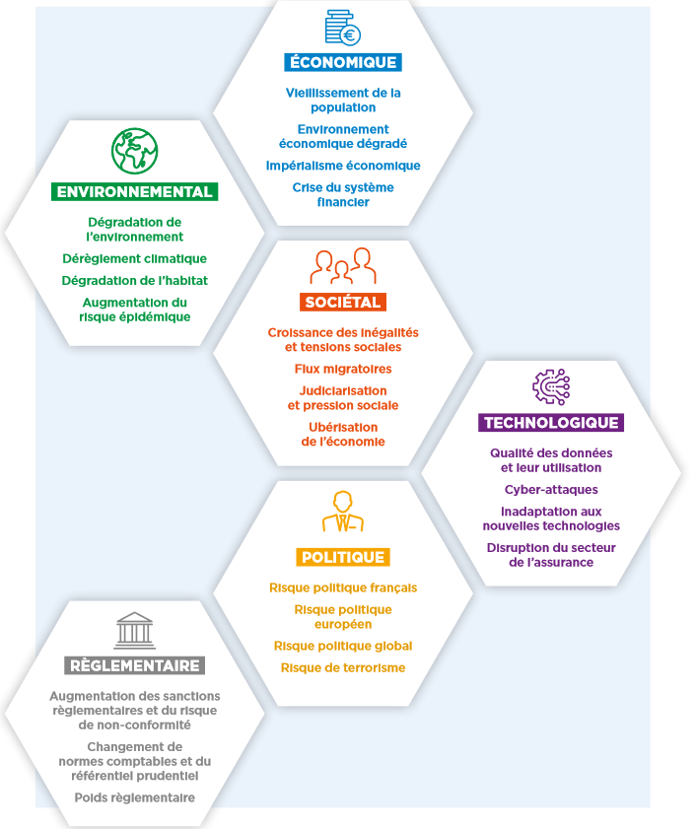
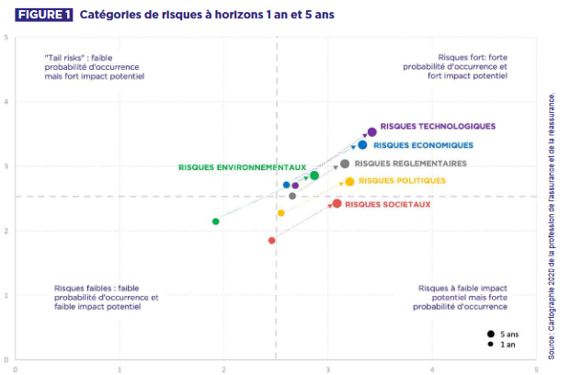
Risques nouveaux et émergents liés à la sécurité et à la santé au travail
Notes:
Nouvelles technologies et nouveaux processus de production, par exemple nanotechnologies, biotechnologies • Nouvelles conditions de travail, par exemple charges de travail plus élevées ,intensification des tâches due aux compressions d’effectifs, mauvaises conditions associées à la migration de travail, emplois dans l’économie informelle • Formes émergentes d’emploi, par exemple emploi indépendant, externalisation, contrats temporaires

Slide 9
Les directions d’entreprises jonglent de + en + avec :
des environnements internes
technologisés,
multiculturels,
multi générationnels
des contextes externes turbulents
forces économiques, politiques, sociales, culturelles
des situations de crise (sanitaire, pétrole, monétaire, climatique, etc.)
une sensibilité accrue de la population en matière
d’éthique et de gouvernance,
d’environnement,
de responsabilité sociale et de développement durable
→ Réveil du niveau de conscience collective.

Slide 10
Changements sociaux ou organisationnels dans les tendances de l’emploi
réorganisation du travail, compressions d’effectifs, sous-traitance, externalisation,
Formes émergentes d’emploi : emploi indépendant, externalisation, contrats temporaires, black market
équilibre vie professionnelle / vie privée
augmentation du stress lié au travail exacerbé par une crise mondiale
augmentation du nombre des travailleurs migrants : situation précaire, obligés d’accepter des emplois mal rémunérés, assujettis à des normes de SST peu contraignantes, mauvaises conditions de travail
Les profils d’âge de la population active évoluent

Slide 11
Facteurs psychosociaux et stress lié au travail
l’hypertension, les ulcères digestifs et les maladies cardiovasculaires
Les facteurs liés au mode de vie personnel, comme la violence, l’abus de drogues, de tabac et d’alcool et des relations familiales et personnelles tendues ; dépression, suicide
le stress est à l’origine de 50 à 60 % de la totalité des journées de travail perdue
La défaillance psychologique des dirigeants et des cadres d’entreprise
ils doivent faire face aux impératifs industriels et commerciaux de plus en plus contraignants et impitoyables. (compressions, suppressions de postes, chômage technique, délocalisations ….).

Slide 12
Nouvelles technologies : nouveaux processus de production
nanotechnologies et aux biotechnologies
Risques biologiques et biotechnologies
Risques chimiques

Slide 13
Travailleurs âgés : bien vieillir au travail est devenu un enjeu de taille
allongement de la vie professionnelle
changements générés par des tendances techniques ou managériales : les seniors sont plus sensibles
accélération des rythmes de travail : exigences accrues de productivité et de qualité,
intensification de la charge mentale : nouvelles technologies informatiques,
obsolescence rapide des connaissances
flexibilité d'horaires ajustés en fonction de la demande et travail en horaires décalés,
réactivité et polyvalence dans des emplois de services
restructurations, changements de systèmes de gestion, d'outils et méthodes de production,
Notes:
Une grande partie de la main-d'œuvre disponible est composée de salariés de cette tranche d'âge : adaptation des conditions de travail,

Slide 14
Conclusion : contrer l’incertitude
AT/MP stagnent
Population vieillissante
Crises et nouvelles technologies
Renforcement règlementaire
1. Utiliser la technologie
outils et des méthodes pour la formation et le management.
des applications axées sur la sécurité et la santé au travail
2. Adopter une sécurité généralisée
intégrer tous les aspects de la prévention dans une organisation.
plaider pour l’évaluation comme condition de la prévention : On ne peut améliorer que ce que l’on mesure
3. Rester à jour avec l'évolution des environnements de travail : télétravail, flexibilité des horaires, . free-lance, ubérisation, black market…
répondre aux préoccupations, adopter la culture de sécurité.
4. Former les milléniaux à la sécurité et à la santé au travail
attentes différentes du travail et de tout ce qui s'y rapporte.
Notes:
On ne peut améliorer que ce que l’on mesure : plaider pour l’évaluation comme condition de la prévention (« essayez de maigrir sans vous peser »)

Slide 15
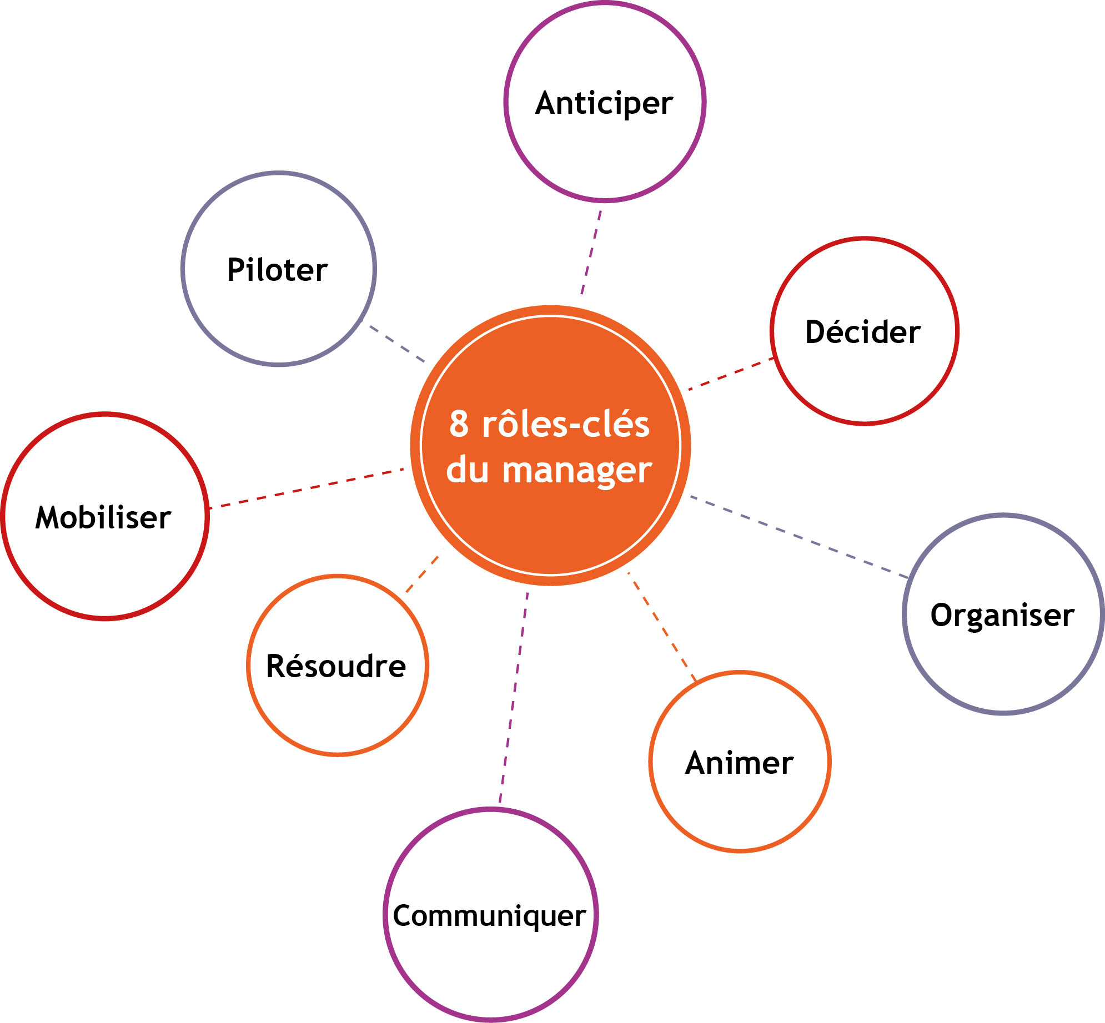
Rôle des managers
MOOC ESTIM

Slide 16
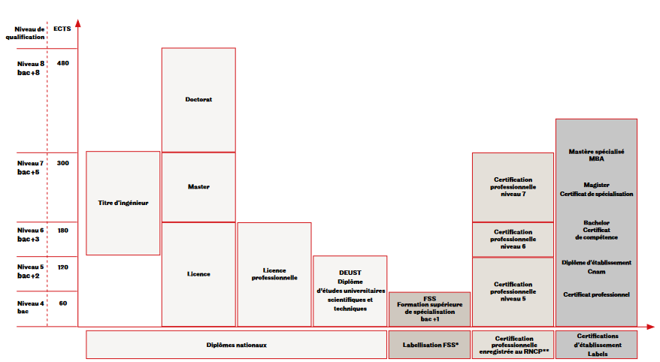
Chaire Prévention des risques professionnels et environnementaux
Chaire Entreprise et santé
Laboratoire MESuRS
Depuis 2011 :
> 20 grands projets de recherche sur les risques infectieux et les risques professionnels
Très nombreuses publications
158 centres d’enseignement
> 800 inscrits/an
> 200 diplômés/an
En cours du soir ou à distance, au Cnam Paris
Certificat professionnel gestion des risques professionnels
Assistant en santé-sécurité au travail (Titre RNCP niveau III)
Licence professionnelle santé, évaluation et gestion des risques
Certificat de compétences prévention des risques professionnels
Responsable de projet en santé-sécurité au travail (Titre RNCP niveau II)
Hygiéniste du travail et de l'environnement (HYTEN - Titre RNCP niveau I)
Ingénieur DPE - Ingénieur Gestion des risques
Doctorat Sécurité sanitaire
En alternance, à Paris ou en régions
Assistant en santé-sécurité au travail (Titre RNCP niveau III)
Hygiéniste du travail et de l'environnement (HYTEN - Titre RNCP niveau I)
Licence professionnelle santé, évaluation et gestion des risques dans les entreprises
Ingénieur prévention des risques
Notes:
Modélisation épidémiologie et surveillance des risques sanitaires

Slide 17
« Il y a bien des manières de ne pas réussir, mais la plus sûre est de ne jamais prendre des risques ».
Benjamin Franklin

Slide 18
Offre pédagogique actuelle
Offre allant du bac + 2 au bac + 8
Premier cycle plutôt orienté santé-travail
Prise en compte des parcours professionnels dans les filières
Prise en compte de l’expérience dans l’obtention des diplômes
Optimisation des parcours par la validation des acquis d’expérience et des études supérieures

Slide 19
Une longue tradition au Cnam
1905 : premier cours de sécurité industrielle
1929 : Chaire de « Prévention des accidents » (Pr. André Salmont, ingénieur)
1943 : Chaire de « Sécurité du travail » puis Chaire de « Sécurité du travail, prévention des accidents et des maladies du travail » en 1958 (Pr. Henri de Frémont, médecin)
1982 : Chaire « d’Hygiène et sécurité de travail » (Pr. Xavier Cuny, ergonome)
2001 : Chaire « Hygiène et sécurité » (Pr. William Dab, médecin, ancien DGS)
2011 : Equipe RSS (risque, santé, sécurité)
Offre allant du BAC+2 (titre RNCP niveau 3) au BAC+5 (titre RNCP niveau 1, titre d’ingénieur) dans le domaine de la prévention des risques professionnels et environnementaux

Slide 20
Loi santé travail – mars 2022
Périmètre de l’évaluation des risques : organisation (RPS), poly expositions,
Contribution à l’évaluation des risques : CSE, CHSCT, référent prévention, Service de prévention en santé travail
Consultation du CSE (DUERP)
Conservation du DUERP : 40 ans et mise à disposition du DUERP : CSE, SPST, IT, branches…
Papripact Programme Annuel de Prévention des Risques Professionnels et d'Amélioration des Conditions de Travail)
Formation en SST : délégués du personnel et préventeurs
QVT → QVCT : ANI du 9 décembre 2020 renforcement des services de santé au travail, amélioration des conditions de travail et la performance des pratiques managériales, le maintien dans l’emploi, les trajectoires professionnelles, la conduite des transformations
Rendez vous de liaison, transition professionnelle et Visites obligatoires : pré reprise, mi- carrière, post exposition professionnelle

Slide 21
Promotion d’une culture préventive de sécurité et de santé au niveau national
droit à un milieu de travail sûr et salubre
respecté à tous les niveaux,
mise en place d’un système de droits, de responsabilités et d’obligations
le principe de prévention se voit accorder la plus haute priorité.
Loi travail dernières évolutions au 30/03/2022
évaluation des risques : organisation (RPS), poly expositions, CSE, CHSCT, référent prévention, Service de prévention en santé travail
DUERP : Conservation 40 ans et mise à disposition du DUERP : CSE, SPST, IT, branches…
Papripact Programme Annuel de Prévention des Risques Professionnels et d'Amélioration des Conditions de Travail
Formation en SST : délégués du personnel et préventeurs
QVT → QVCT : ANI (9/12/20) amélioration des CT, performance managériales, maintien dans l’emploi, la conduite des transformations

